Slide 1


手模识别视觉方案（2D）
►
VISION PLAN

Slide 2
目录：
一．项目描述 二．项目验证
三．配置清单 四．逻辑流程
五. 评估结果&注意事项 六．售后服务说明

Slide 3
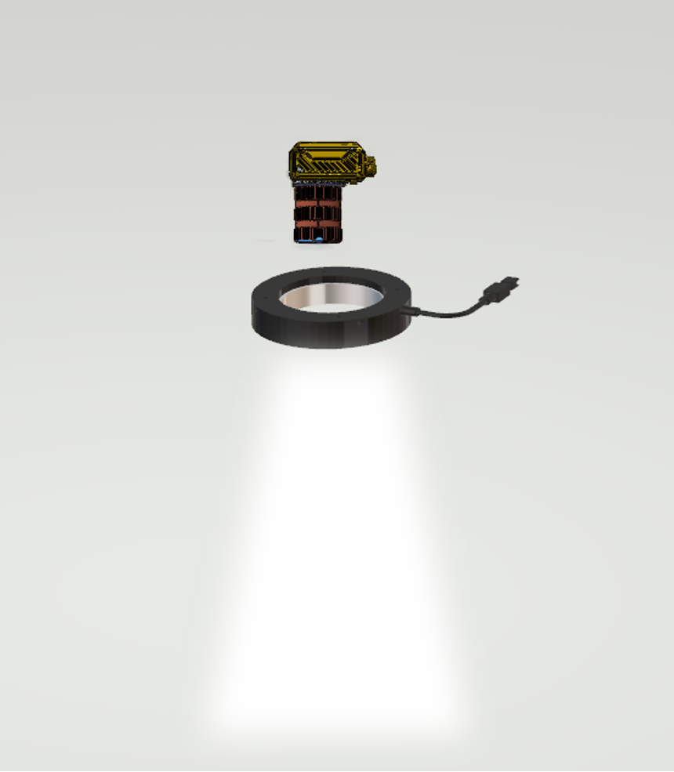
一．
项目描述
●产品名称：手模
●识别内容：是否有手套
●产品材质：塑胶
●产品颜色：黑色
●检测区域(mm*mm)：200.0 * 100.0
●最小识别特征大小(mm)：3
●最大工作距离(mm)：600
●最小工作距离(mm)：100
●来料方式：人工
●识别节拍(pcs/min)：20
●识别时产品运动速度(m/s)：0
●工作距离(mm)：370
方案布局图

Slide 4

二．
项目验证
参数名称 | 参数值
智能相机型号 | MV-SC6016C-00C-NNN/V2
智能相机类型 | 智能相机
相机接口类型 | Gigabit Ethernet(1000Mbit/s)
相机像素 | 1408 * 1024
镜头型号 | FA0801C
镜头品牌 | CHIOPT
镜头焦距 | 8mm
镜头接口 | C
A(工作距离) = 370mm, B(视野宽度) = 164mm, C(视野长度) = 225mm
视野图

Slide 5
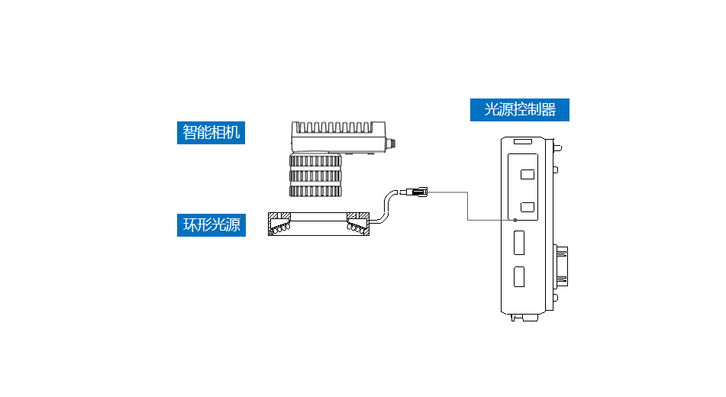
三．
配置清单
系统构成

Slide 6

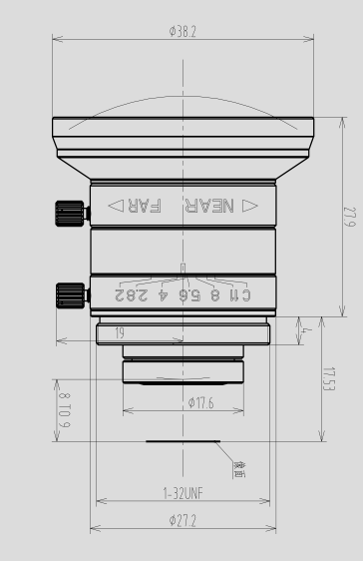
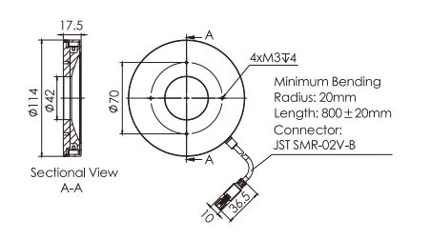
三．
配置清单
尺寸图
相机尺寸图
光源尺寸图
镜头尺寸图

Slide 7
三．
配置清单
序号 | 名称 | 型号 | 单位 | 数量 | 厂家
1 | 智能相机 | MV-SC6016C-00C-NNN/V2 | 台 | 1 | hikvision
2 | 镜头 | FA0801C | 个 | 1 | CHIOPT
3 | 光源 | OPT-RIU114 | 个 | 1 | OPT
4 | 工控机 | - | 台 | 1 | -
5 | 显示器 | - | 台 | 1 | -
6 | 软件 | SCMVS | 套 | 1 | hikvision

Slide 8
四．
逻辑流程
逻辑流程
├── 图像采集
│ ├── 相机参数设置
│ │ - 配置相机分辨率以满足最小识别特征3mm（根据镜头焦距和工作距离计算）
│ │ - 设置触发模式为软件触发（因产品静止且人工上料）
│ │ - 调整曝光时间与增益确保黑色塑胶表面细节清晰
│ ├── ROI区域绘制
│ │ - 在检测区域绘制四边形ROI（200×100mm对应像素范围）
│ │ - 启用屏蔽区域排除非检测区域干扰
├── 预处理
│ ├── 图像增强
│ │ - 应用直方图均衡化提升黑色塑胶与背景对比度
│ │ - 使用高斯滤波降低噪点干扰
│ ├── ROI校准
│ │ - 通过基准图设置固定检测区域位置（参考第6.1.2章节）
├── 是否有手套
│ ├── 轮廓有无工具应用
│ │ - 添加轮廓有无工具（参考13.2.5章节）
│ │ - 设置模板区域：绘制手套典型轮廓形状
│ │ - 配置灵敏度参数（阈值模式设为中等抗噪值）
│ │ - 启用独立位置修正（自动订阅基准图修正）
│ ├── 参数优化
│ │ - 调整最小得分阈值确保3mm特征可被识别
│ │ - 设置数量范围为[1,1]（仅允许一个有效轮廓）
├── 结果处理
│ ├── 方案结果配置
│ │ - 设置方案判断逻辑为"所有模块OK"
│ │ - 订阅轮廓有无工具的模块状态字符输出
│ ├── 数据记录
│ │ - 启用相机存图管理保存NG图像（参考12.3章节）

Slide 9
四．
逻辑流程
│ │ - 配置结果输出分隔符为逗号（参考V2.4.0更新说明）
├── 通信处理
│ ├── Modbus输出配置
│ │ - 添加Modbus TCP通信工具（参考8.2.1章节）
│ │ - 设置寄存器地址映射OK/NG状态（0x1000对应NG计数）
└── 统计处理
├── 运行数据导出
- 配置定时导出方案运行数据至本地（参考V2.4.0数据导出功能）
- 设置导出字段包含总数、NG数、检测耗时

Slide 10
五．
评估结果&注意事项
05 评估结果 & 注意事项
现场环境
相机安装
物料一致性
风险点：现场光照不稳定可能影响黑色塑胶表面识别效果。
解决方案：采用智能相机自带光源OPT-RIU114，确保检测区域照明一致性。
风险点：工作距离370mm下安装精度不足可能导致图像模糊。
解决方案：使用FA0801C镜头并严格校准安装位置，确保焦距与工作距离匹配。
风险点：手套材质或颜色存在轻微差异，可能影响轮廓识别稳定性。
解决方案：在SCMVS中启用独立位置修正功能，并设置中等抗噪阈值以增强鲁棒性。

Slide 11
六．售后服务说明
该设备上线后使用初期，我们会派专人进行全程跟踪： 处理解决可能发生的设备异常； 对现场人员进行培训指导。 设备交付后：售后服务一年。 若客户提出设备升级需求，我们会及时为您提供升级新方案。
联系我们： 邮箱：image@ytzrtx.com 电话：0535-2162897 地址：烟台致瑞图像技术有限公司

Slide 12
THANKS

